Slide 1
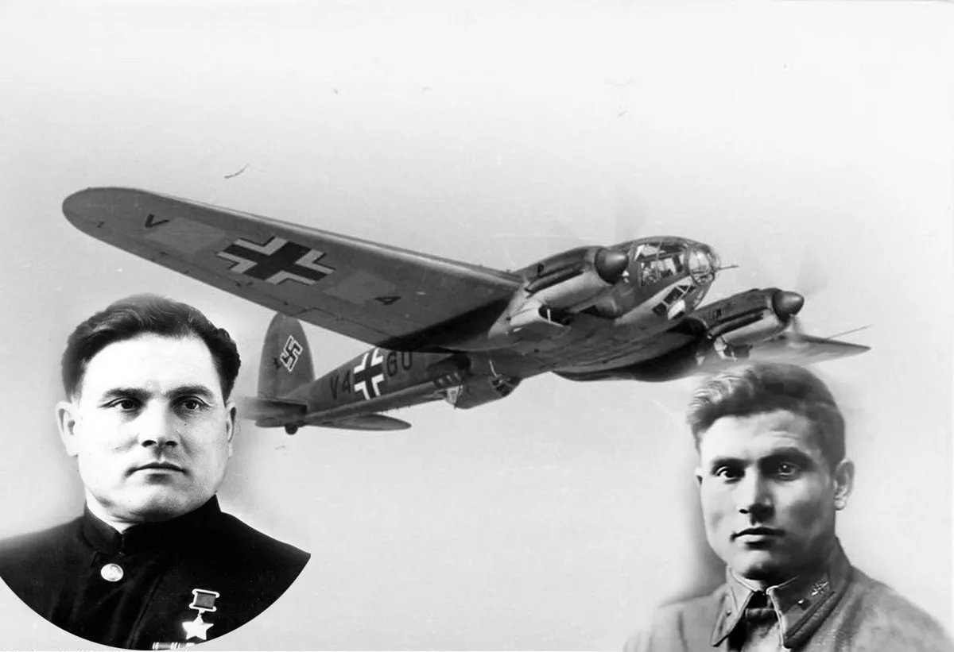
Отчет деятельности Фонда памяти Михаила Девятаева
2023 год

Slide 2
7 апреля 2021 года был зарегистрирован
Фонд памяти Михаила Девятаева
Михаил Петрович Девятаев
8 февраля 1945 года совершил побег из немецко-фашистского плена на угнанном немецком бомбардировщике «Heinkel Не 111 H-22» с девятью узниками концлагеря на борту с острова Узедом – секретного немецкого испытательного полигона ФАУ-1 и ФАУ-2.
Миссия фонда - сохранение исторической памяти М.П. Девятаева и его товарищей по побегу, участников антифашистского сопротивления, советских военнопленных, узников концлагерей смерти и жертв Холокоста.

Slide 3
Общее значение показателей за 2023 год:
Более 5 видео репортажей на телеканалах РТ, Республики Мордовия,
Более 11 статей в республиканских СМИ
Реализованный проект на средства Раиса Республики Татарстан
Проведено более 15 совместных мероприятий с партнерами Фонда (Музей-мемориал ВОВ 1941-1945гг; Дом занимательной науки и техники; Исторический парк; Исторический факультет Института Международных отношений КФУ, Муниципальный архив г. Казани)
Оперативно пополняется новостная лента сайта Фонда и группы в ВК.

Slide 4

Новый 2023 год начался с работы над проектом
«Создание музея-мемориала имени Героя Советского Союза Михаила Петровича Девятаева».
Проект выполнен на средства гранта Раиса Республики Татарстан на поддержку НКО
Партнер проекта –
Бюро Музейной сценографии
«МЕТАФОРМА»
Мероприятия проекта:
Сбор и обобщение материалов для подготовки музейной экспозиции.
Проектирование концепции музея и технического задания.

Slide 5
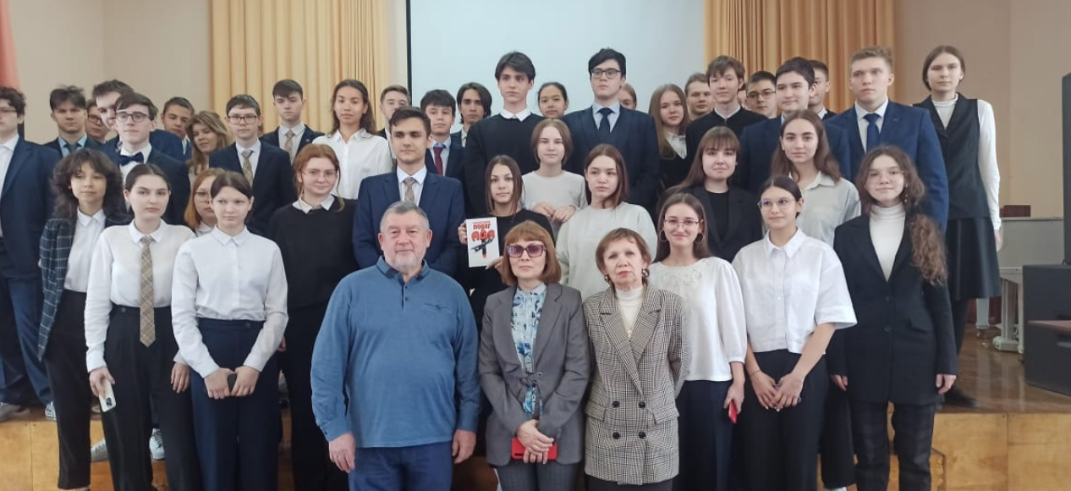
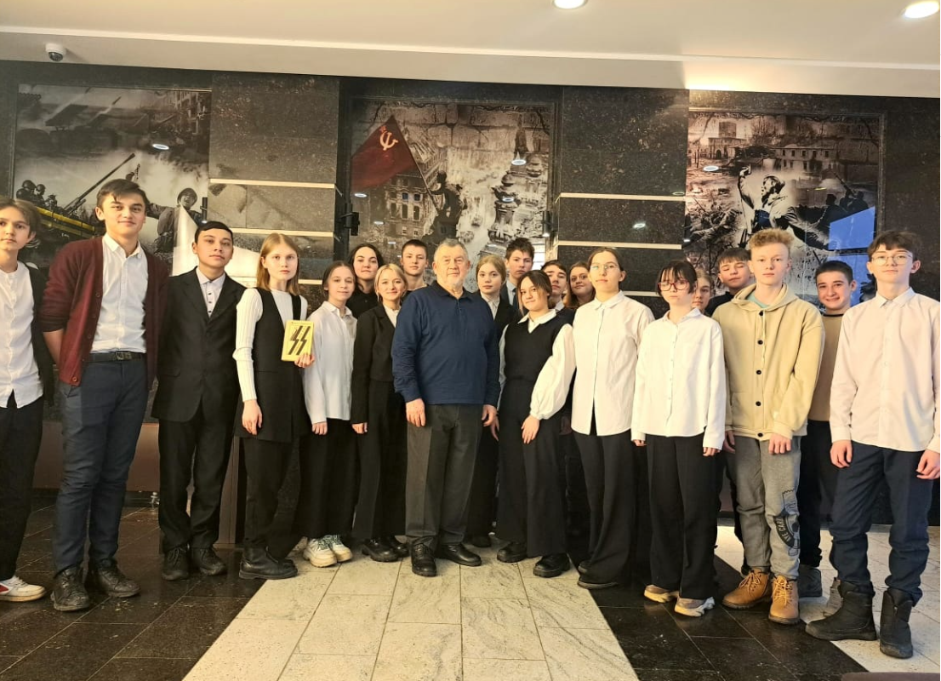
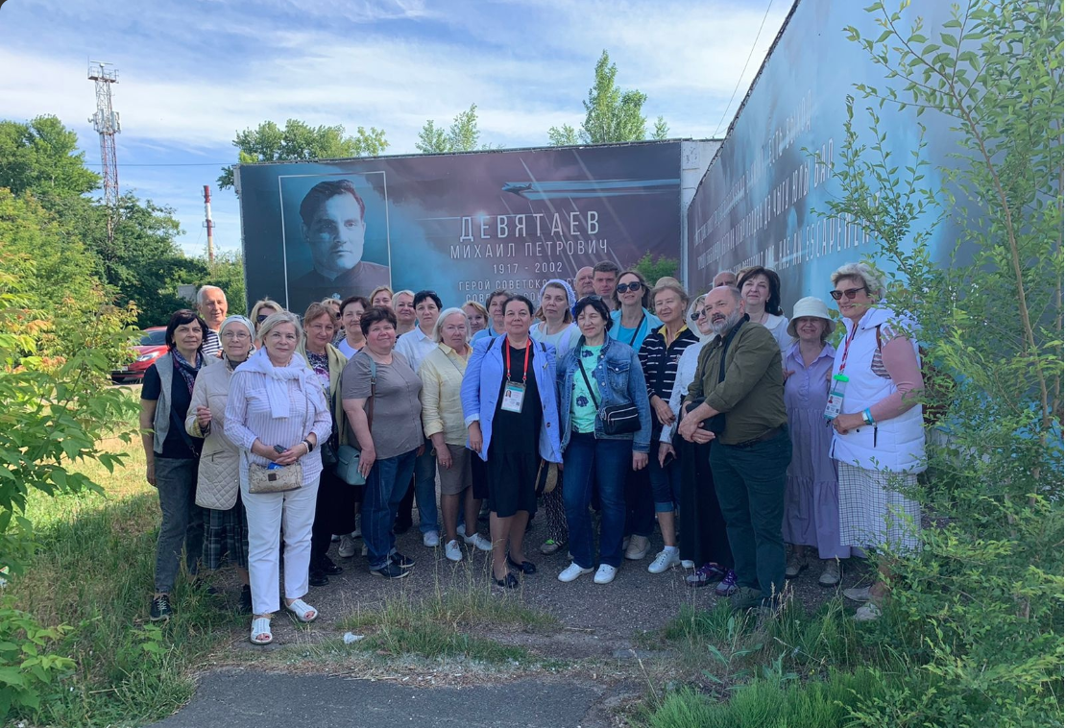
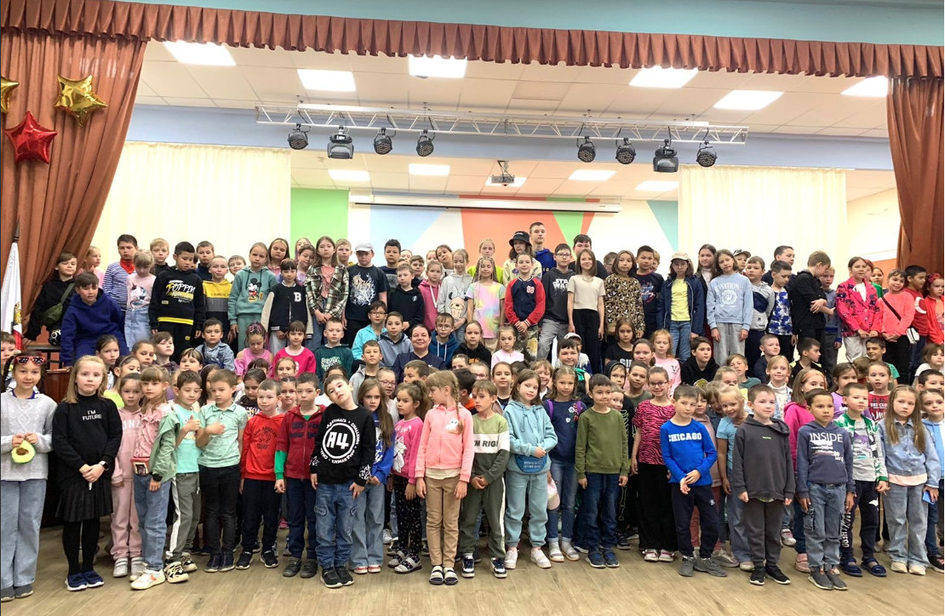
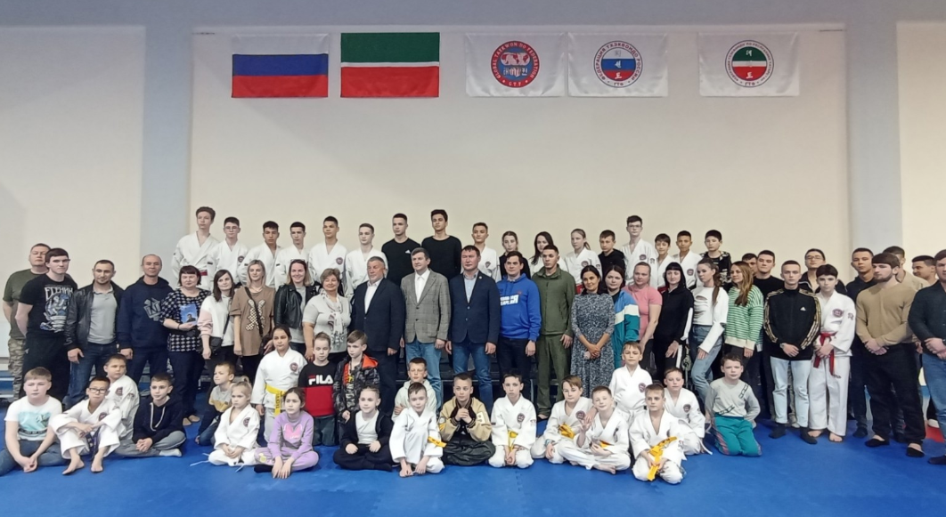
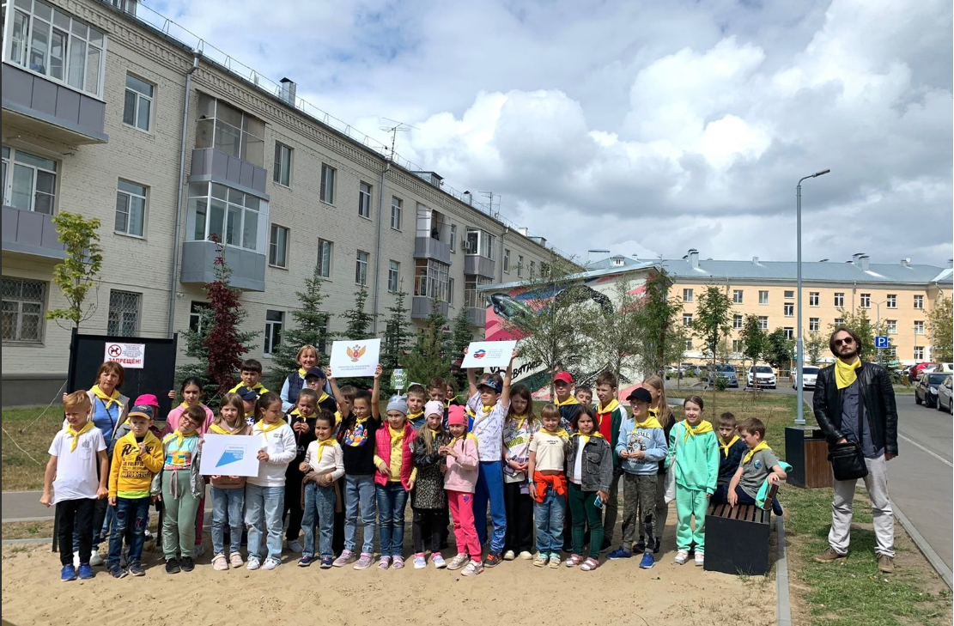
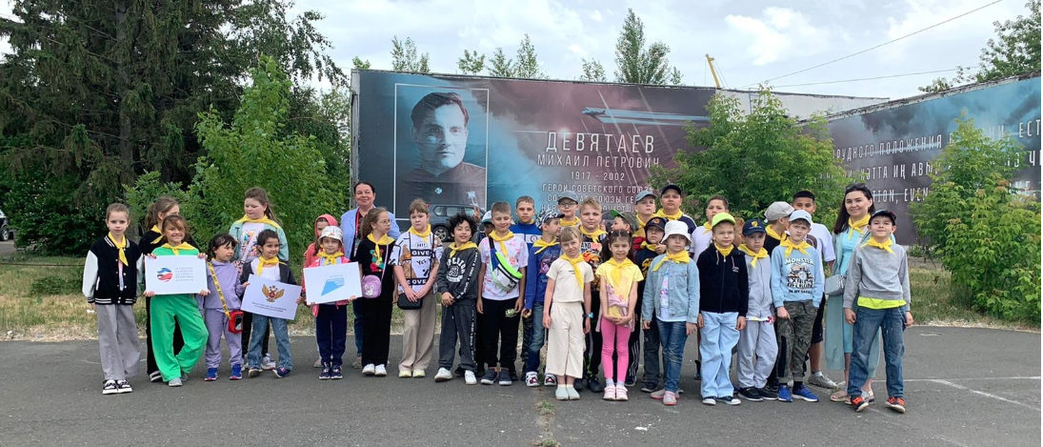
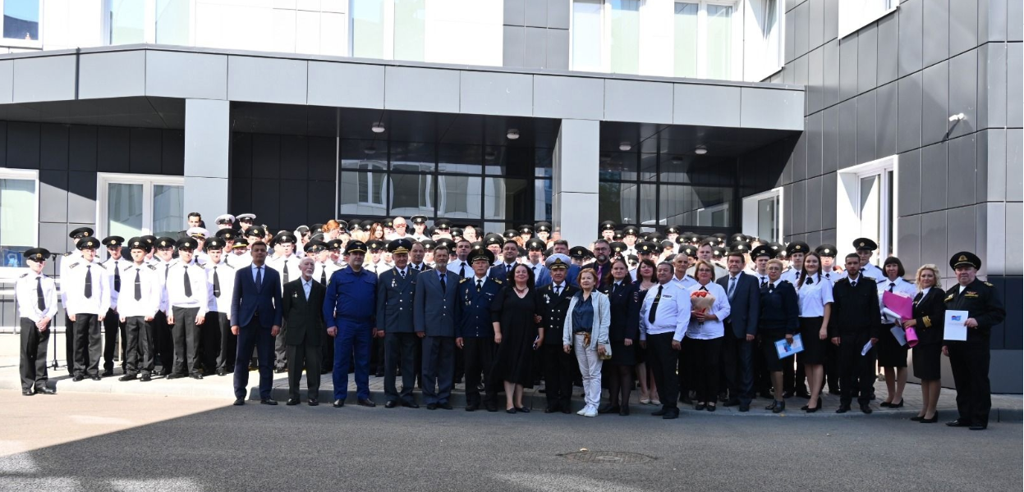
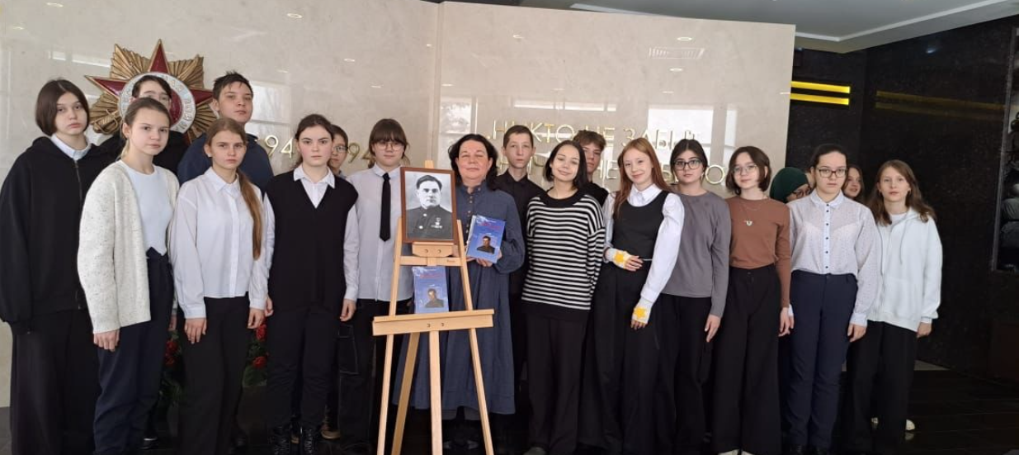
В течение 2023 года было проведено 10 встреч со школьниками на тему патриотического воспитания и сохранения памяти о подвиге М.П. Девятаева

Slide 6
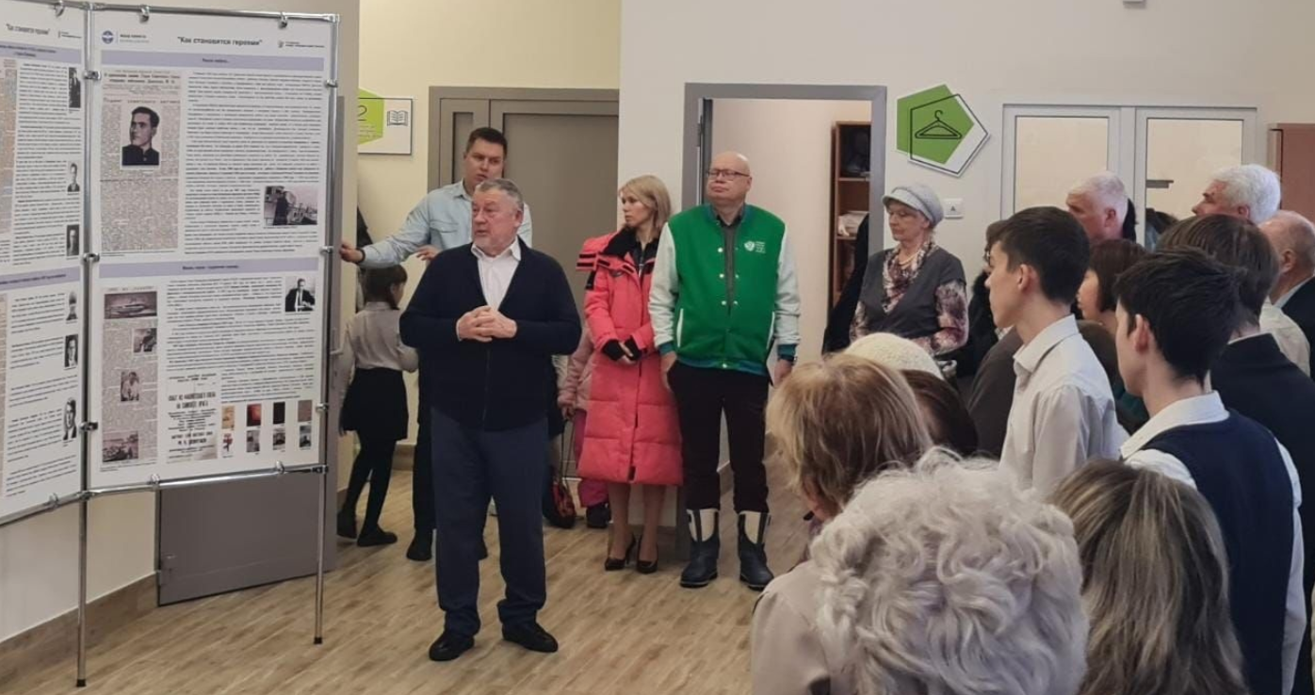
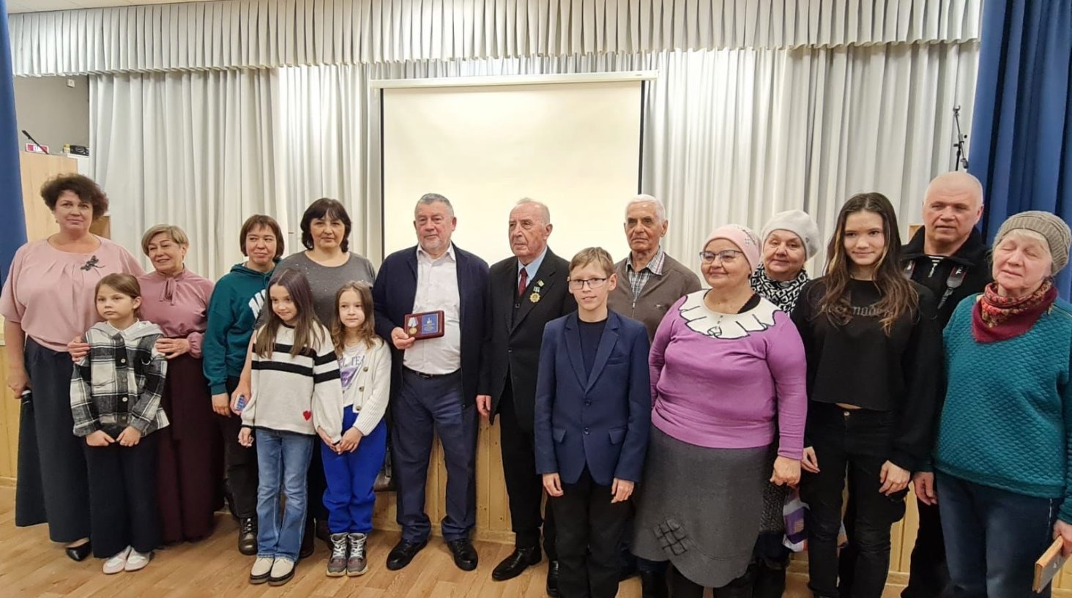
4 марта 2023 года в СДК Октябрьский (Октябрьское сельское поселение Зеленодольского района) было проведено мероприятие "Вечер памяти М. Девятаева" .

Slide 7
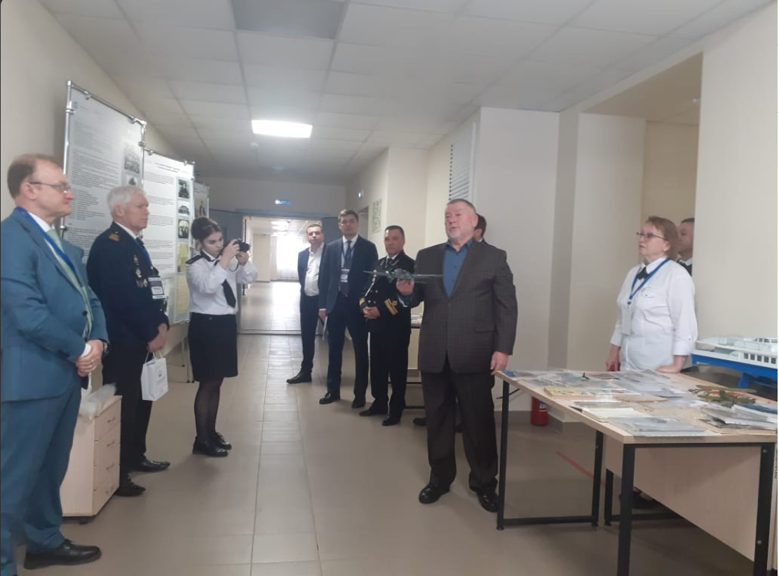
1 марта 2023 года в Казанском филиале ФГБОУ ВО «Волжский государственный университет водного транспорта» состоялся ежегодный Всероссийский семинар
«Актуальные вопросы подготовки специалистов плавсостава в соответствии с федеральными образовательными стандартами среднего профессионального образования, программами профессионального обучения. Создание и применение электронного обучающего контента»
В рамках семинара была развернута переносная экспозиция, посвященная памяти М.П. Девятаева

Slide 8
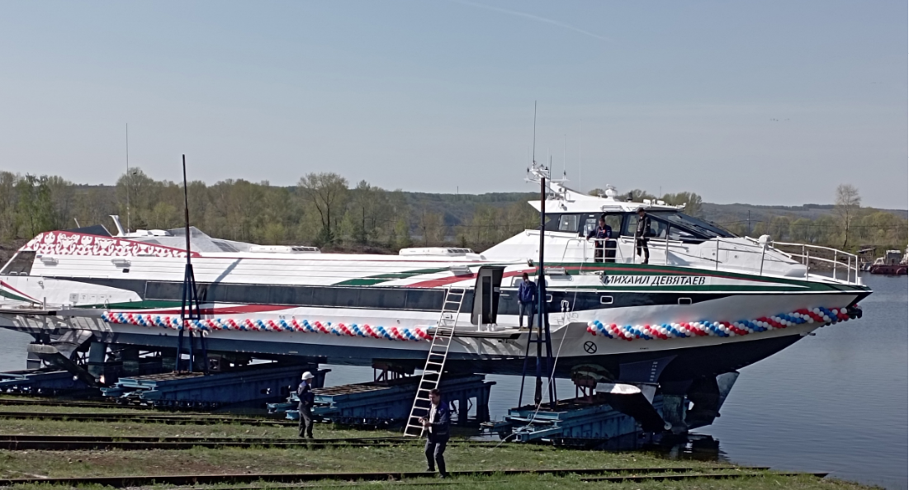
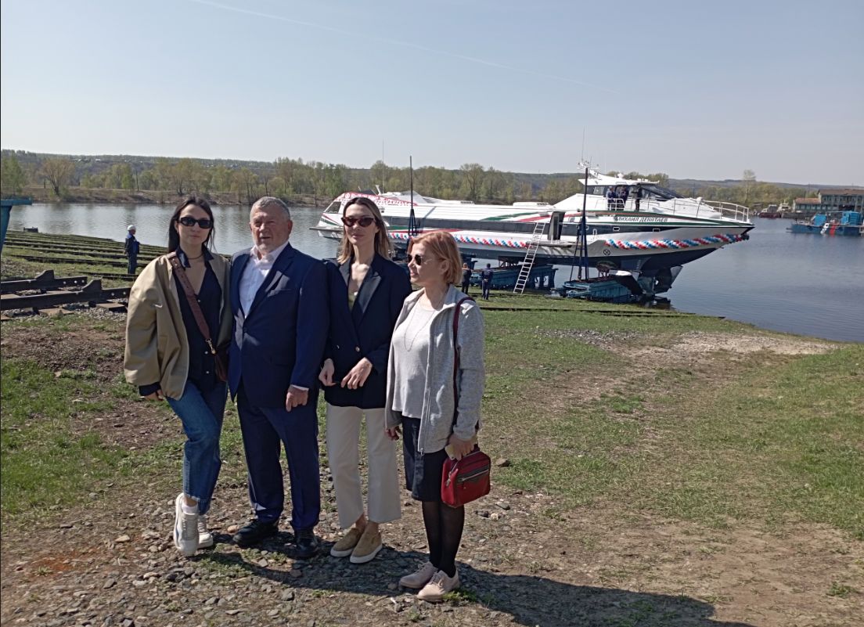
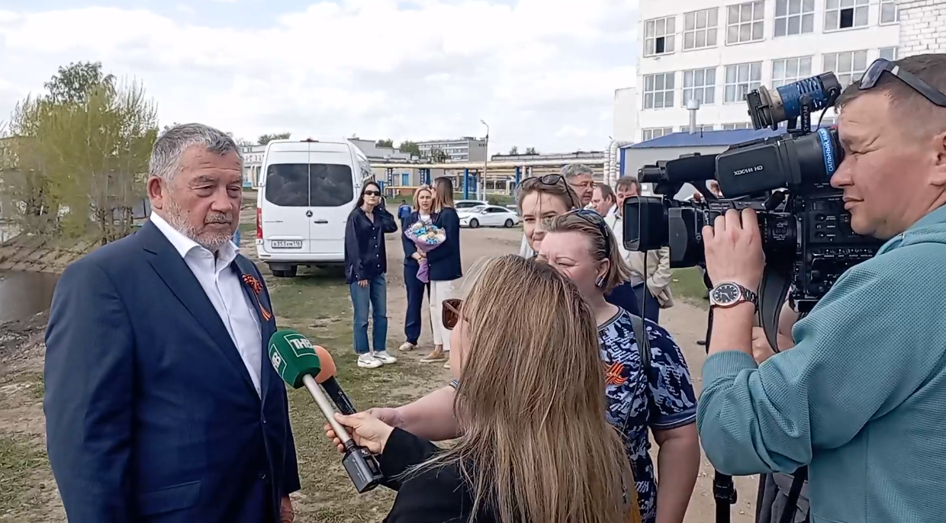
1 мая Фонд принял участие в торжественном спуске на воду скоростного пассажирского судна на подводных крыльях
«Метеор – 2020» «Михаил Девятаев»

Slide 9
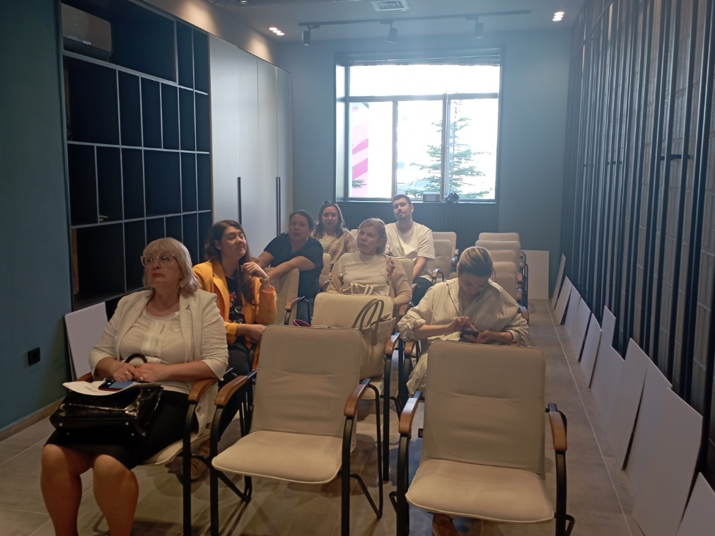
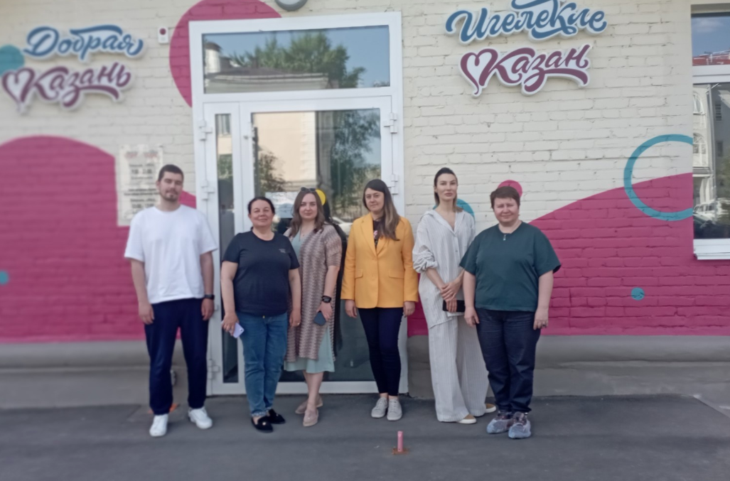
19 мая был проведен публичный отчет о деятельности Фонда

Slide 10
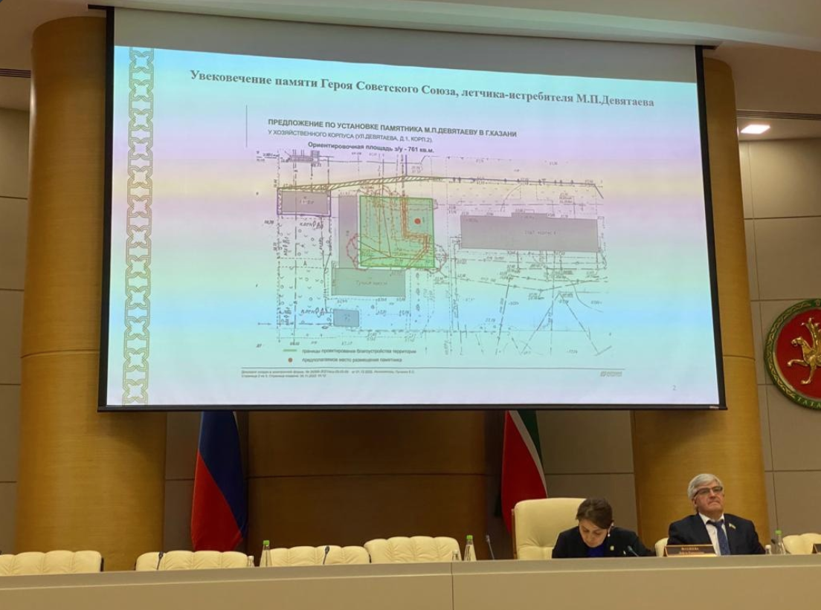
13 июня в 14:00
в Кабинете Министров Республики Татарстан работала Межведомственная комиссия по увековечиванию памяти выдающихся личностей и знаменательных событий в Республике Татарстан.
Одним из докладчиков выступал Исполнительный комитет МО г. Казани по вопросу определения и закрепления земли для установки памятника Герою Советского Союза, летчика-истребителя М.П. Девятаева.
В работе комиссии принял участие учредитель Фонда памяти М. Девятаева - проф., д.мед.н., А.М. Девятаев

Slide 11
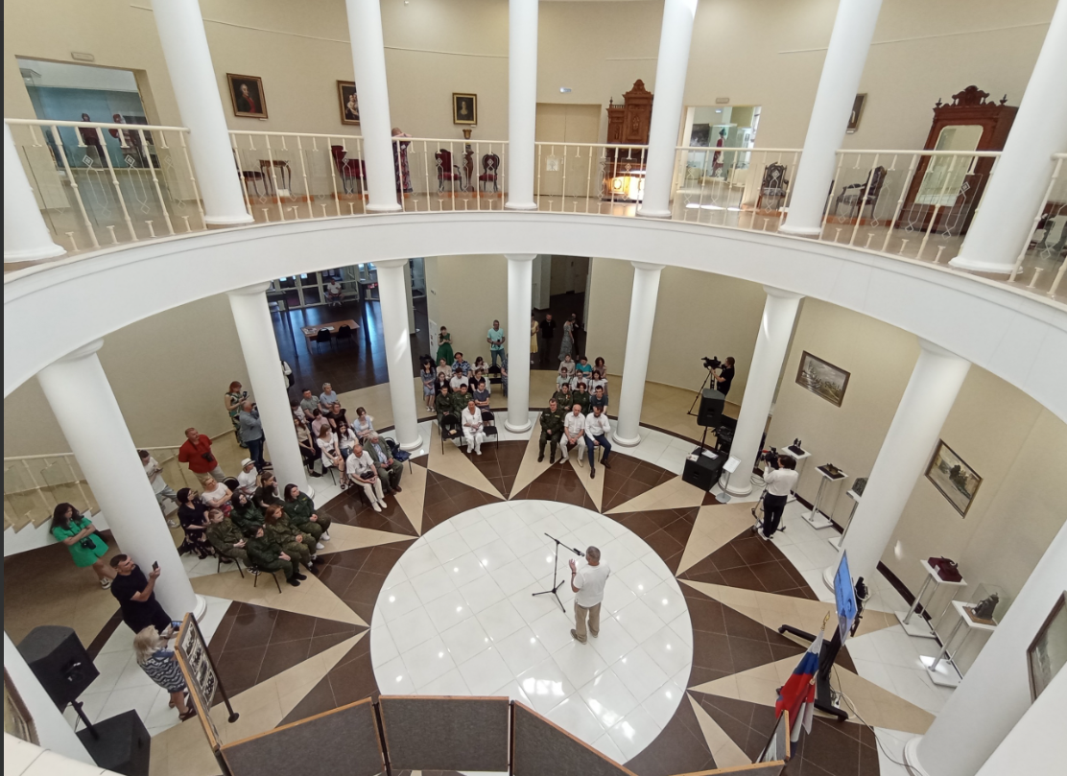
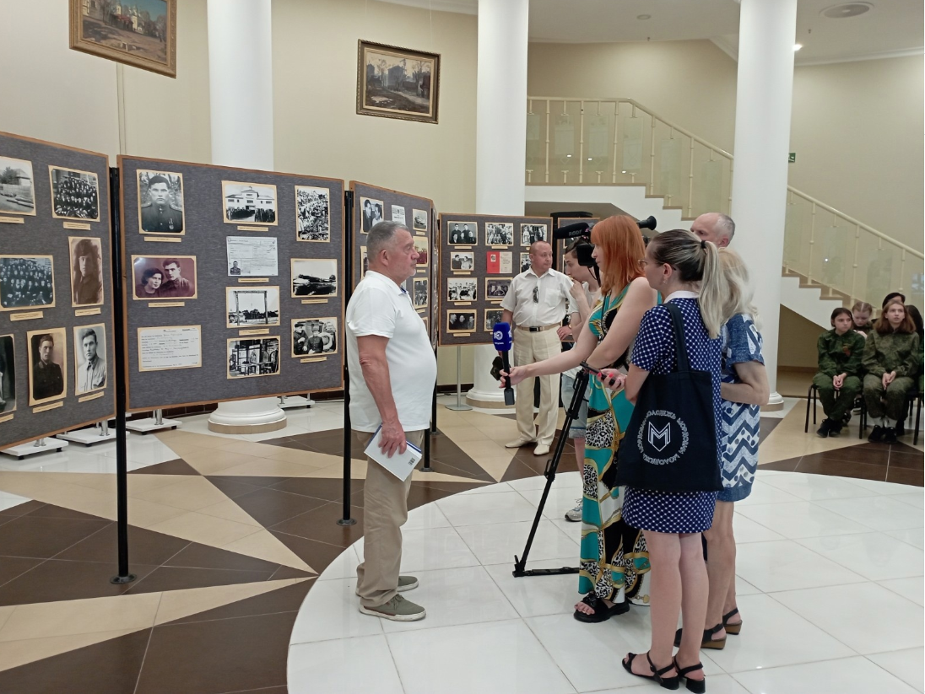
7 июля 2023 года в Мордовском республиканском объединенном краеведческом музее им И.Д Воронина была проведена встреча с молодежью, посвященная 106 летию со дня рождения Героя Советского Союза, летчика-истребителя М.П. Девятаева.
На встрече выступил Учредитель Фонда памяти М. Девятаева, проф., д.м.н. А.М. Девятаев; директор музея - Д.В. Фролов.
В фонды библиотек г. Саранска Фондом были переданы книги "Побег из Ада"

Slide 12
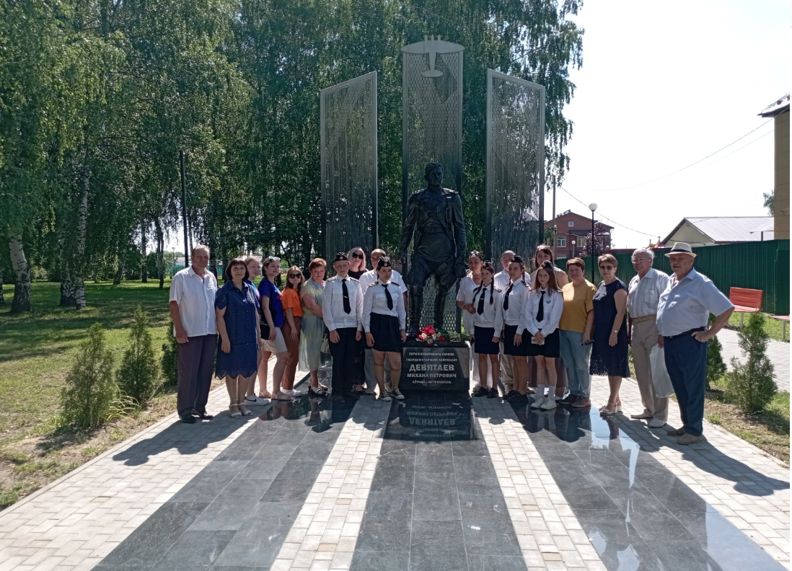
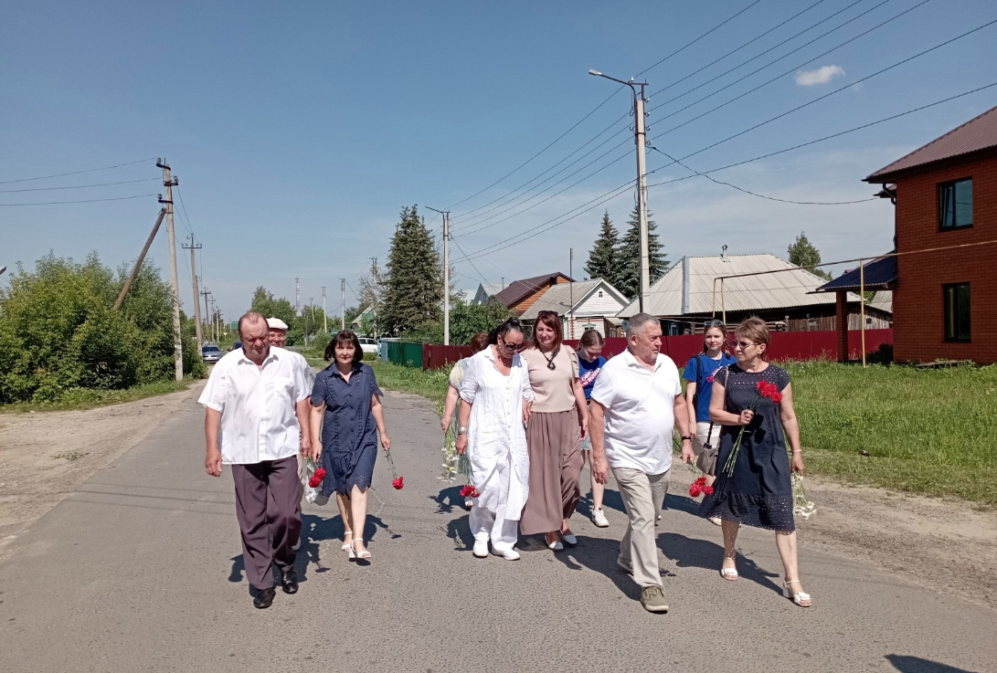
8 июля 2023 года на родине Героя Советского Союза, летчика-истребителя Михаила Петровича Девятаева в Р.П.Г.Т. Торбеево (Мордовская республика) прошли празднования 106 летия со дня его рождения.
Возложение цветов к памятнику М.П. Девятаеву на центральной площади. Возложение цветов традиционно организуется администрацией Торбеево, в нем принимают также руководители учреждений культуры, образования, учащиеся школ.

Slide 13
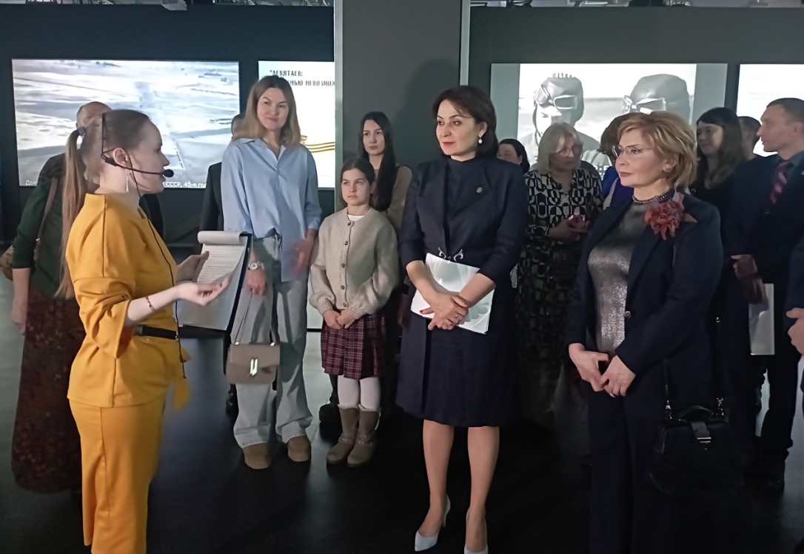
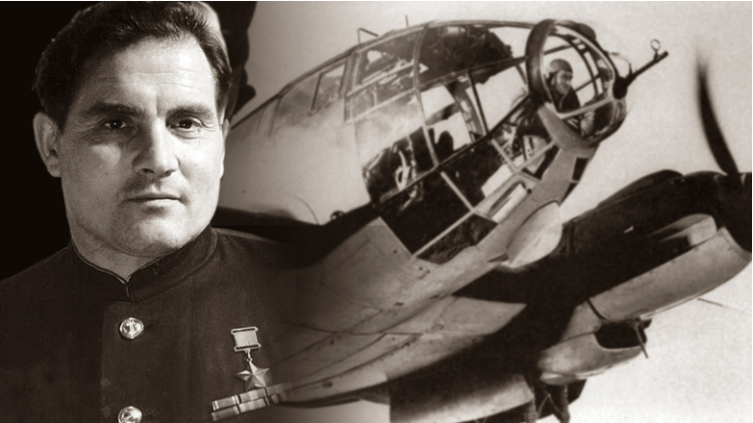
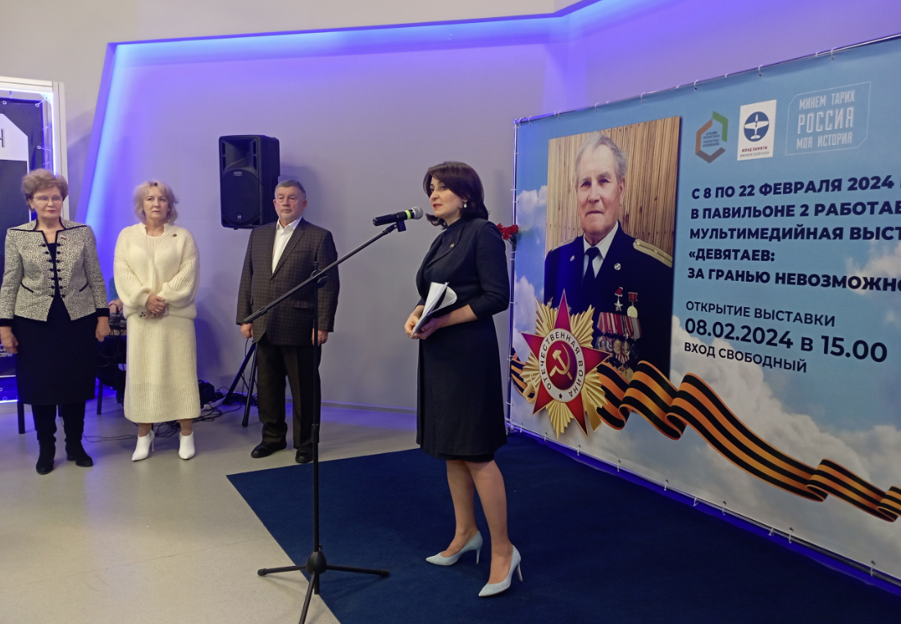
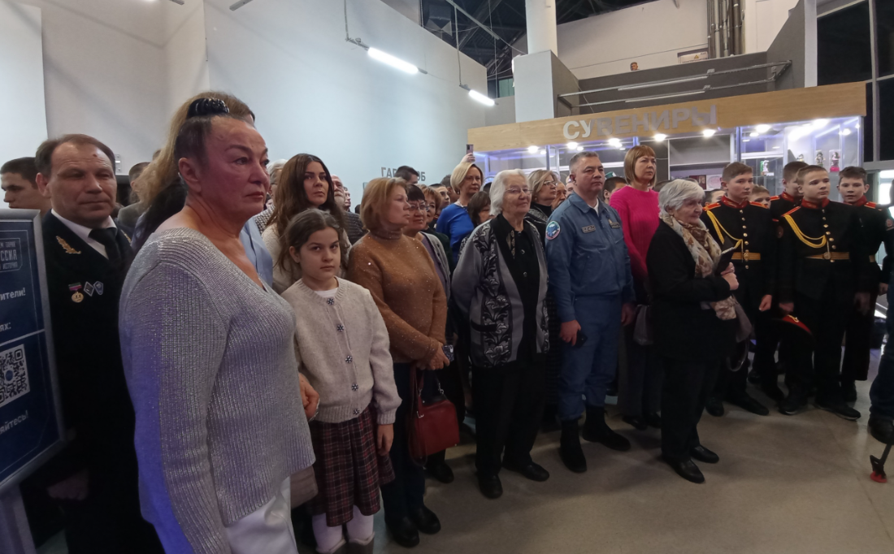
8 февраля 2024 года состоялось торжественное открытие выставки "Девятаев: за гранью невозможного"
на территории Исторического мультимедийного парка: «Россия-моя История» г. Казань (ул. Оренбургский тракт, 8, корпус 2).
Выставка была инициирована и организована Государственным комитетом по архивному делу Республики Татарстан. Выставка подготовлена была на основе материалов и проведенной исследовательской деятельности Фонда памяти М. Девятаева.
В открытии выставки приняли участие Заместитель Премьер-министра Республики Татарстан - Л.Р. Фазлеева; Депутат Государственной думы Федерального собрания Российской Федерации VIII созыва - Т.П. Ларионова; Председатель Государственного комитета Республики Татарстан по архивному делу - Г.З. Габдрахманова; Председатель ОП РТ - З.Р. Валеева; заместитель Министра науки и образования РТ - А.М. Асадуллина и гость из Республики Мордовия - Министр культуры, национальной политики и архивного дела Республики Мордовия -С.Н. Баулина.

